Slide 1
ФГБОУ ВО КрасГМУ им.проф. В.Ф. Войно-Ясенецкого Минздрава России Фармацевтический колледж ПРОТИВОВИРУСНЫЕ СРЕДСТВА. ПРОТИВООПУХОЛЕВЫЕ СРЕДСТВА. видеолекция для студентов 1 курса, обучающихся по специальности 33.02.01 Фармация
преподаватель
Марина Владимировна Анисимова
Красноярск
2023

Slide 2
План лекции:
Общая классификация противовирусных средств.
Механизмы действия, показания к применению, побочные эффекты, противопоказания.
Общая классификация противоопухолевых средств.
Механизмы действия, показания к применению, побочные эффекты, противопоказания.
Осложнения терапии.

Slide 3
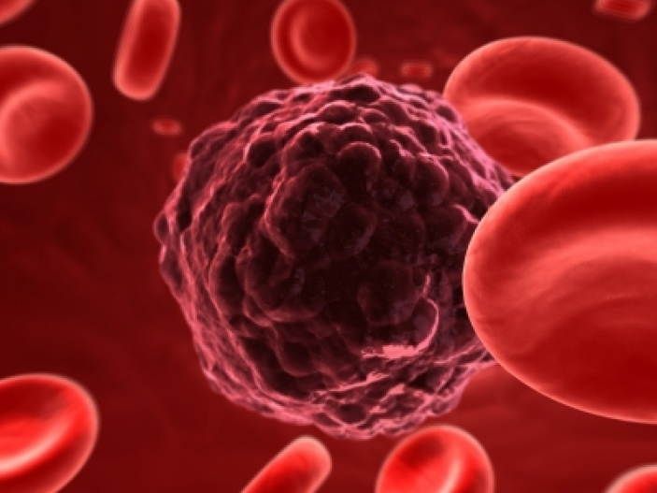
Противовирусные средства
Это вещества различных химических классов, препятствующие проникновению вирусов в клетки, синтезу вирусных нуклеиновых кислот и репликации вирусов.
Основные механизмы в действии противовирусных средств:
а) нарушение проникновения вирусов (вирусных ДНК или РНК) в клетки;
б) ингибирование синтеза вирусных нуклеиновых кислот в клетках (использование этого механизма становится возможным, если препараты в терапевтических дозах существенно не угнетают синтез нуклеиновых кислот и белков самой клетки);
в) ингибирование синтеза вирусных структурных белков и ферментов, необходимых для сборки вирионов и выхода их из клетки;
г) уничтожение вирусов на слизистых оболочках (вирулицидное действие);
д) повышение устойчивости клеток к вирусам естественными для организма веществами, обладающими противовирусной активностью, — интерферонами или препаратами, вызывающими их индукцию (образование)

Slide 4
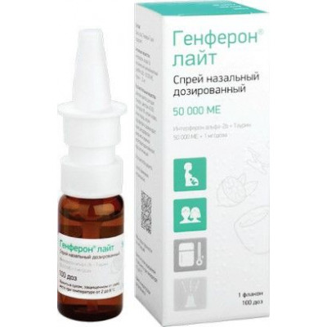
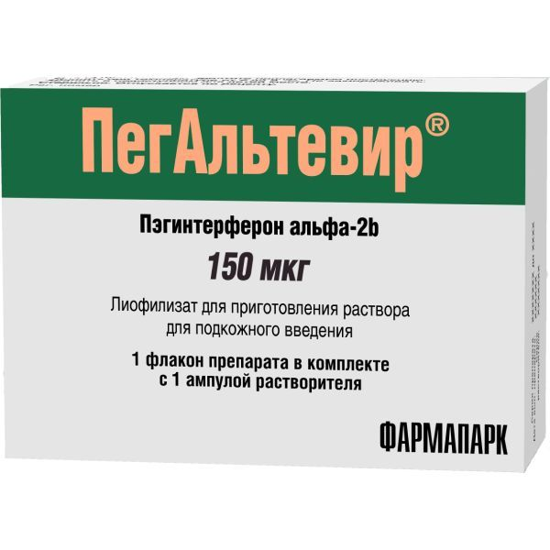
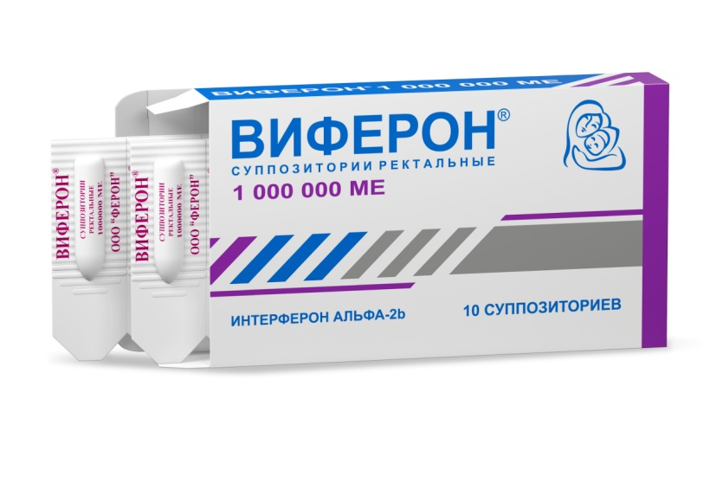
Противовирусные препараты предназначены для лечения различных вирусных заболеваний:
грипп
ОРЗ, ОРВи, ТОРС, COVID-19
простой герпес, опоясывающий лишай
цитомегаловирус
вирус папилломы человека
вирусный гепатит (А, В, С, Е, D)
ВИЧ, СПИД и др.
Противовирусные препараты используют и в профилактических целях.
В зависимости от заболевания и свойств различные противовирусные средства применяют внутрь, парентерально или местно (в форме мазей,
кремов, спреев, капель, суппозиториев).

Slide 5
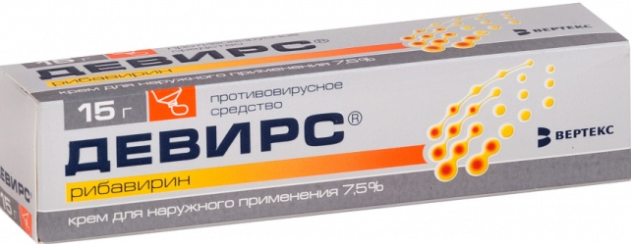
Классификация противовирусных средств
1.Химиотерапевтические препараты
Нарушающие проникновение вирусов в клетку:
римантадин (орвирем)
Нарушающие синтез вирусных нуклеиновых кислот (нуклеозиды и ненуклеозидные соединения):
рибавирин (девирс, рибамидил), ацикловир (ацигерпин) ганцикловир (валганолек, валганцикловир, цивалган, цимевен)
фамцикловир (минакер, фавирокс, фамацивир, фамвир, фамилар)
зидовудин, ламивудин, абакавир
невирапин
фавипиравир (коронавир)
риамиловир (триазавирин)

Slide 6
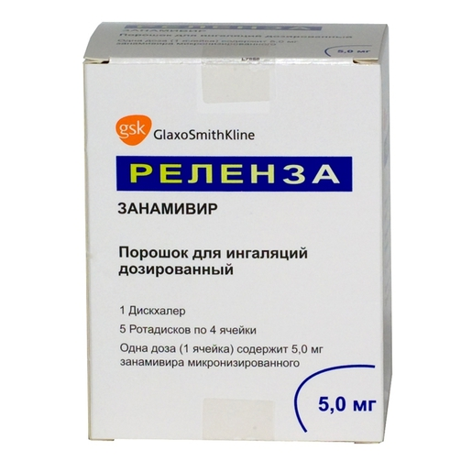
Ингибиторы синтеза вирусных структурных белков и ферментов:
индинавир
занамивир (реленза)
осельтамивир (гриптера, тамифлю, флутавир, флустоп, сельтавир, овирелис, номидес, инфлюцеин)
энтекавир (бараклюд, элгравир)
тенофовир (доквир, атрипла, биктарви)
Вирулицидные средства: диоксотетрагидрокситетрагидронафталин (оксолин реневал, оксолин акос), бромнафтохинон (бонафтон)

Slide 7
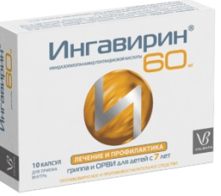
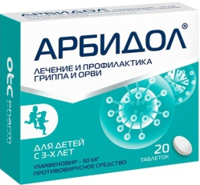
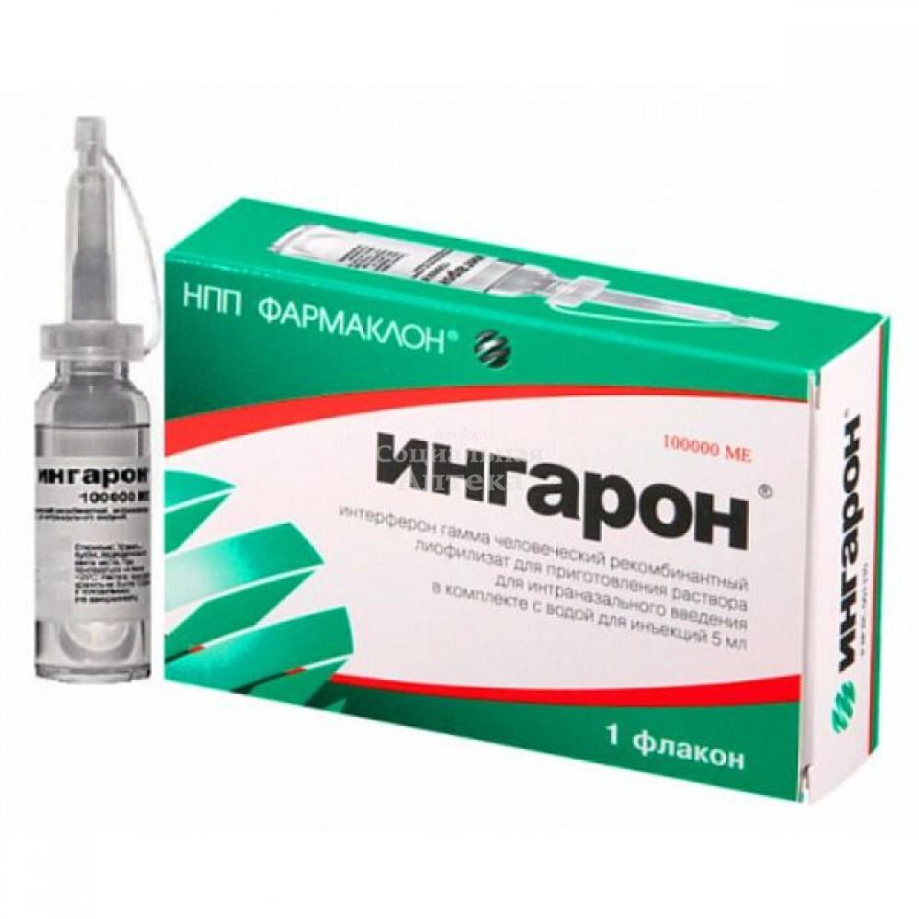
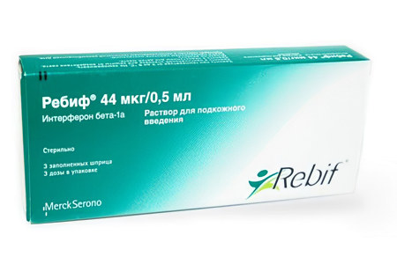
2.Интерфероны
Интерфероны природные:
интерферон-альфа (интерферон человеческий лейкоцитарный концентрированный жидкий для интраназального применения)
Интерфероны рекомбинантные:
интерферон-альфа2b (альтевир, пегальтевир, гриппферон, виферон, инфагель)
интерферон альфа-2b+дифенгидрамин (офтальмоферон)
интерферон-бета-1а (ребиф)
интерферон-гамма (ингарон)
Антитела к гамма-интерферону: рафамин
Иммуноглобулин человека нормальный: кипферон
3. Индукторы интерферонов
Синтетические соединения: меглюмина акридонацетат (циклоферон), кагоцел, имидазолил-этанамид пентандиовой кислоты (ингавирин),
тилорон (амиксин, лавомакс)
умифеновир (арбидол)

Slide 8
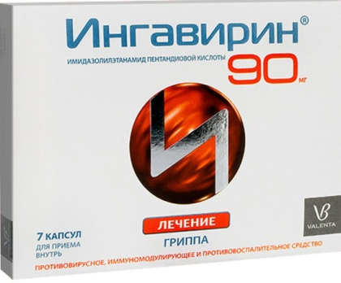
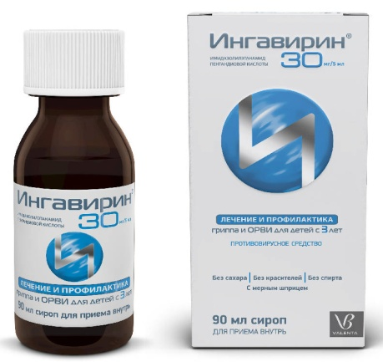
Клиническая классификация противовирусных средств
Противогриппозные средства:
римантадин, занамивир, осельтамивир, фавипиравир,
ингавирин, умифенавир, оксолин, риамиловир
Противогерпетические средства:
ацикловир, ганцикловир, фамцикловир,
бромнафтохинон
Противоцитомегаловирусные средства:
ганцикловир
Противоретровирусные средства (против
ВИЧ-инфекции):
зидовудин, ламивудин, индинавир, невирапин,
абакавир и др.
Лечение вирусного гепатита:
энтекавир (бараклюд, элгравир), тенофовир (доквир,
атрипла, биктарви)
Противовирусные средства широкого спектра
действия:
рибавирин, рафамин, интерфероны, иммуномодуляторы

Slide 9
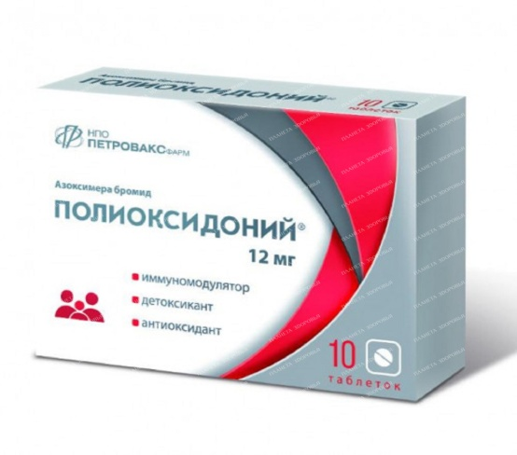
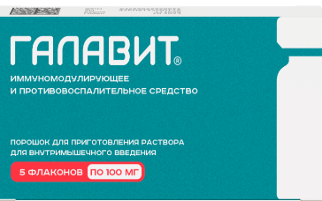
В терапии вирусных заболеваний широко применяют иммуномодуляторы синтетического и растительного происхождения
Аминодигидрофталазиндион натрия (галавит), таблетки сублингвальные, суппозитории ректальные, порошок для приготовления раствора для в/м введения
Дезоксирибонуклеат натрия (деринат) раствор для местного, наружного применения, раствор для инъекций
Альфа-глутамил-триптофан натрия (тимоген) раствор для в/м введения, назальный спрей
Инозин пранобекс (изопринозин), таблетки, сироп
Оксодигидроакридинилацетат натрия (неовир), раствор для внутримышечного введения
Полиадениловая кислота+Полиуридиловая кислота (полудан) капли назальные, лиофилизат для приготовления капель глазных, капель назальных, раствора для инъекций
Азоксимера бромид (полиоксидоний) суппозитории вагинальные и ректальные, таблетки, раствор для инъекций и местного применения
Картофеля побегов сумма полисахаридов (панавир) суппозитории вагинальные, раствор для внутривенного введения; гель для местного и наружного применения, капли глазные

Slide 10
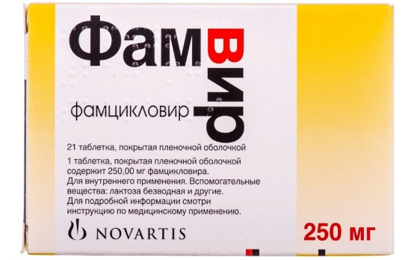
Противоретровирусные средства (против ВИЧ-инфекции):
зидовудин, ламивудин, индинавир, невирапин, абакавир и др. не
подлежат реализации через аптечную сеть, отпускаются в
специализированных центрах.
Противогерпетические средства:
ацикловир (ацигерпин, герпостад, зовиракс) крем, мазь для
наружного применения, комбинированный препарат герпеферон
(интерферон альфа-2b+ацикловир+лидокаин) мазь для наружного
применения - отпускаются без рецепта;
таблетки (зостравел, зовиракс, герперакс), лиофилизат для
приготовления раствор для инфузий (медовир, зовиракс, герпейд) – по
рецепту 107-1/у. Входит в список ЖНВЛП.
фамцикловир (минакер, фавирокс, фамацивир, фамвир, фамилар) таблетки– по рецепту 107-1/у.
бромнафтохинон (бонафтон) мазь для местного и наружного применения –по рецепту 107-1/у.

Slide 11
Вирус простого герпеса может вызывать поражения кожи, слизистых рта
наружных половых органов, прямой кишки, кожи, внутренних органов
пищевода и головного мозга.
Противогепретические препараты ингибируют фермент ДНК-полимеразу,
нарушают синтез вирусных нуклеиновых кислот и тормозят репликацию вирусов.
Применяются для лечения вирусных инфекционных заболеваний, вызванных
вирусом Herpes simplex (инфекции кожи, слизистых, генитальный герпес),
инфекций, вызванных вирусом Varicella zoster (опоясывающий лишай)
При наружных герпетических поражениях данные препараты применяют в форме
мазей, кремов; при часто повторяющихся высыпаниях назначают одновременно
внутрь в форме таблеток.
Терапию поражений внутренних органов герпетической инфекцией проводят
парентерально применяя лиофилизаты для приготовления растворов для инфузий
Например, ацикловир (медовир, зовиракс). Схему и курс лечения врач подбирает
индивидуально.

Slide 12
Побочные эффекты при резорбтивном действии: тошнота, рвота, диарея, анафилактические реакции, кожная сыпь, зуд, крапивница, синдром Лайелла, синдром Стивенса-Джонсона, головная боль головокружение и др.
При местном действии: раздражение, жжение, зуд, сухость кожи.
Противопоказания: индивидуальная непереносимость для местных и парентеральных форм ацикловира;
период лактации; с осторожностью в период беременности,
детский возраст до 3 лет (для таблеток ацикловира).
Фамцикловир, бонафтон - возраст до 18 лет, беременность, период грудного вскармливания.

Slide 13
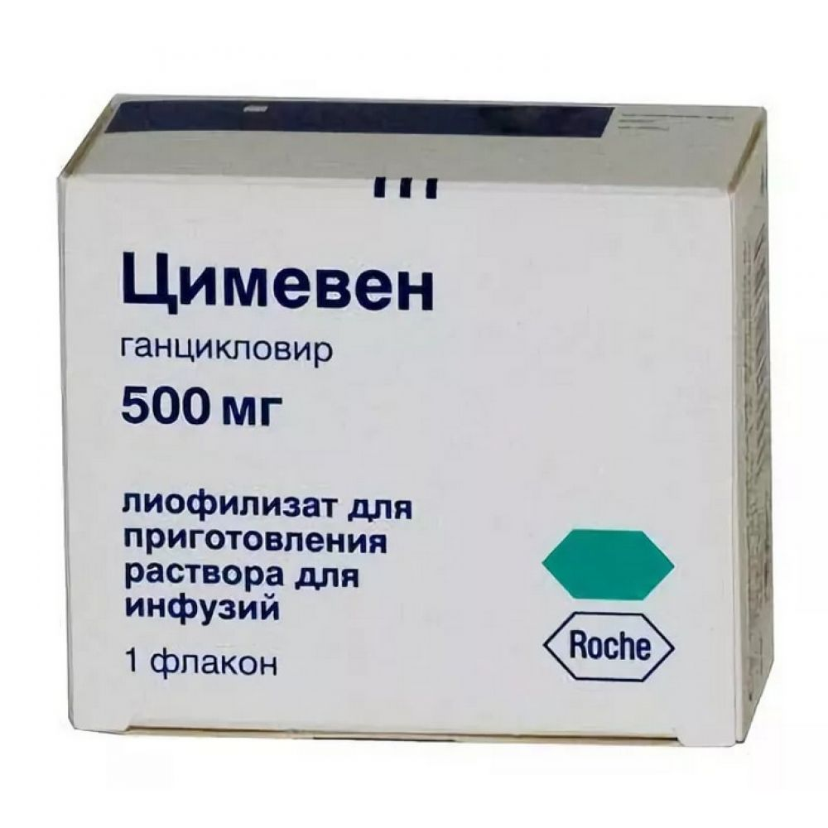
Противоцитомегаловирусные средства:
ганцикловир (валганолек, валганцикловир, цивалган, цимевен) таблетки, лиофилизат для приготовления раствора для инфузий
Показания:
лечение угрожающей жизни или зрению манифестной ЦМВ инфекции у лиц с иммунодефицитами, включая СПИД
профилактика манифестной ЦМВ инфекции у больных после трансплантации органов.
Побочные эффекты многочисленны: нарушения кроветворения, тошнота, диарея, головная боль, желтуха, тремор, ринит, одышка, тахикардия и др.
Противопоказания:
гиперчувствительность
нейтропения, тромбоцитопения, анемия
детский возраст до 12 лет
беременность,
период грудного вскармливания.
Отпускается по рецепту 107-1/у.

Slide 14
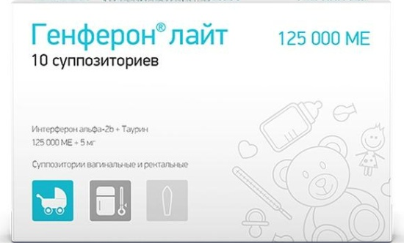
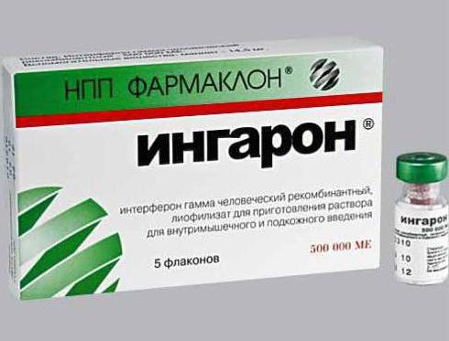
ИНТЕРФЕРОНЫ
Интерферон альфа: интерферон человеческий лейкоцитарный концентрированный жидкий для интраназального применения
Интерферон альфа-2b:
Гриппферон, спрей назальный, назальные капли- Входит в список ЖНВЛП гриппферон аэро, аэрозоль для местного применения; гриппферон с лоратадином, мазь назальная
Виферон, мазь, гель для наружного и местного применения, суппозитории ректальные
Генферон (Бензокаин+Интерферон альфа-2b+Таурин) суппозитории вагинальные и ректальные
Генферон лайт (Интерферон альфа-2b+Таурин) капли, спрей назальные, суппозитории вагинальные и ректальные
Альтевир, раствор для инъекций
Инфагель, гель для местного и наружного применения

Slide 15
Интерферон альфа-2b+дифенгидрамин: Офтальмоферон, капли глазные
Пегинтерферон альфа-2b: ПегАльтевир, лиофилизат для приготовления раствора для подкожного введения Входит в список ЖНВЛП
Интерферон-бета-1а : Ребиф, раствор для подкожного введения Входит в список ЖНВЛП
Интерферон гамма: Ингарон, лиофилизат для приготовления раствора для интраназального применения Входит в список ЖНВЛП

Slide 16
ИНТЕРФЕРОНЫ
Это цитокины, при местном применении усиливают клеточно-опосредованные реакции иммунной системы, что повышает эффективность иммунного ответа в отношении вирусов, внутриклеточных паразитов и клеток, претерпевших опухолевую трансформацию.
Это достигается за счет активации Т-киллеров, усилении дифференцировки В-лимфоцитов и продукции ими антител, активации моноцитарно-макрофагальной системы и фагоцитоза.
Оказывают:
противовирусное (грипп, герпес, аденовирусные инфекции и др.);
антибактериальное (бактериостатическое) против смешанных инфекций;
иммуномодулирующее (нормализует иммунный статус);
иммуностимулирующее (усиливает иммунный ответ);
Противовоспалительное действие.

Slide 17
Интраназально применяют для профилактики и лечения гриппа и ОРВИ у детей и взрослых.
Гриппферон показан при беременности и детям с рождения
При первых признаках заболевания Грнппферон применяют в течение 5 дней:
в возрасте от 0 до 1 года по 1 капле в каждый носовой ход 5 раз в день
в возрасте от 1 до 3 лет по 2 капли в каждый носовой ход 3-4 раза в день
в возрасте от 3 до 14 лет по 2 капли в каждый носовой ход 4-5 раз в день
взрослым по 3 капли в каждый носовой ход 5-6 раз в день
С целью профилактики ОРВИ и гриппа - в разовой возрастной дозе 2 раза в день.
Генферон лайт капли показан младенцам с 29
дня жизни и детям до 14 лет
Генферон лайт спрей показан взрослым и
подросткам с 14 лет
Отпускаются без рецепта.

Slide 18
Свечи Виферон разрешен к применению с 14 недели беременности и детям с рождения. Отпускаются без рецепта.
Свечи Генферон разрешен к применению с 14 недели беременности и взрослым. Отпускают по рецепту 107-1/у.
Свечи Генферон лайт Отпускаются без рецепта.
Суппозитории применяют в составе комплексной терапии при острых респираторных вирусных инфекциях, включая грипп; инфекционно-воспалительных заболеваниях урогенитального тракта у взрослых: генитальный герпес, хламидиоз, уреаплазмоз, микоплазмоз, рецидивирующий вагинальный кандидоз, гарднереллез, трихомоноз, папилломавирусная инфекция, бактериальный вагиноз, эрозия шейки матки, цервицит, вульвовагинит, бартолинит, аднексит, простатит, уретрит, баланит, баланопостит.

Slide 19
В составе комплексной терапии острого бронхита у взрослых.
В составе комплексной терапии хронического рецидивирующего цистита бактериальной этиологии у взрослых.
В составе комплексной терапии хронического эндометрита у взрослых.

Slide 20
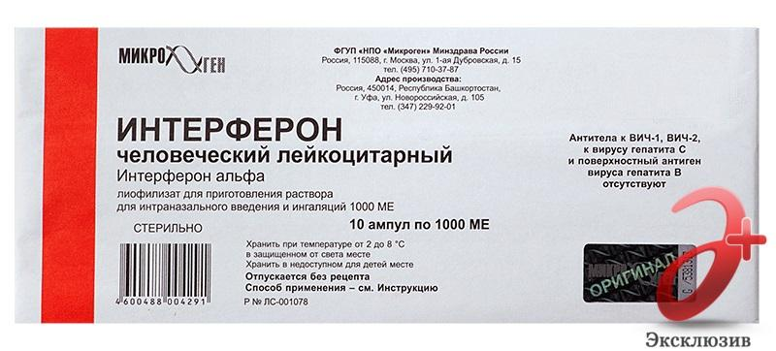
Интерферон человеческий лейкоцитарный
Показан взрослым и детям с рождения для
профилактики и лечения гриппа и других
острых респираторных вирусных инфекций.
Отпускается без рецепта.
Ингарон показан взрослым и детям с 7 лет
Показания: профилактика и лечение (в
составе комплексной терапии) гриппа.
Профилактика и лечение (в составе комплексной
терапии) гриппа H₅N₁ и H₁N₁.
Отпускают по рецепту 107-1/у.

Slide 21
Ребиф применяют для лечения ремиттирующего рассеянного склероза
ПегАльтевир - для лечения хронического гепатита В и С у взрослых и детей с 3 лет.
Альтевир применяется в комплексной терапии у взрослых:
- при хроническом вирусном гепатите В без признаков цирроза печени;
- при хроническом вирусном гепатите С в отсутствии признаков печеночной недостаточности (монотерапия или комбинированная терапия с рибавирином);
- при папилломатозе гортани, остроконечных кондиломах;
при волосатоклеточном лейкозе, хроническом миелолеикозе, неходжкинской лимфоме, меланоме, множественной миеломе, саркоме Капоши у больных СПИДом, прогрессирующем раке почки.
Отпускают по рецепту 107-1/у.

Slide 22
Эргоферон раствор для приема внутрь, таблетки для рассасывания
Содержит антитела к гамма интерферону человека аффинно очищенные; антитела к гистамину аффинно очищенные; антитела к CD4 аффинно очищенные.
Противовирусное и иммуномодулирующее средство
Показания к применению:
лечение гриппа и острых респираторных вирусных инфекций (взрослые и дети от 6 мес);
лечение острых кишечных инфекций вирусной этиологии (взрослые и дети от 6 мес);
неспецифическая профилактика COVID-19 в период проведения вакцинации между введением первого и второго компонентов вакцины против новой коронавирусной инфекции (взрослые).

Slide 23
Схема приема:
Лечение гриппа, ОРВИ и ОКВИ (Показан взрослым и детям с 6 мес):
В 1-й день лечения принимают 8 табл. по следующей схеме: по 1 табл. каждые 30 мин в первые 2 ч (всего 5 табл. за 2 ч), затем в течение этого же дня принимают еще по 1 табл. 3 раза через равные промежутки времени. На 2-й день и далее принимают по 1 табл. 3 раза в день до полного выздоровления.
Неспецифическая профилактика COVID-19 в период проведения вакцинации между введением 1-го и 2-го компонентов вакцины против новой коронавирусной инфекции у взрослых:
Показан с 18 лет. По 1 табл. на прием 2 раза в день. Продолжительность приема — до 3 нед.
Препарат нетоксичен. Из побочных эффектов возможны реакции повышенной индивидуальной чувствительности к компонентам препарата.
Противопоказан при повышенной индивидуальной чувствительности к компонентам препарата, в период беременности и грудном вскармливании.
Отпускается без рецепта.

Slide 24
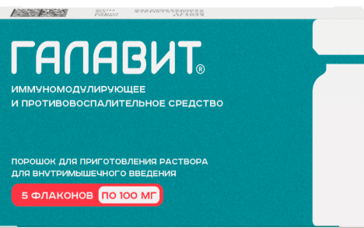
Иммуномодуляторы синтетического происхождения.
Аминодигидрофталазиндион натрия (галавит), таблетки сублингвальные, суппозитории ректальные, порошок для приготовления раствора для в/м введения
Дезоксирибонуклеат натрия (деринат) раствор для местного, наружного применения, раствор для инъекций
Альфа-глутамил-триптофан натрия (тимоген) раствор для в/м введения, назальный спрей
Инозин пранобекс (изопринозин), таблетки, сироп
Оксодигидроакридинилацетат натрия (неовир), раствор для внутримышечного введения
Полиадениловая кислота+Полиуридиловая кислота (полудан) капли назальные, лиофилизат для приготовления капель глазных, капель назальных, раствора для инъекций
Азоксимера бромид (полиоксидоний) суппозитории вагинальные и ректальные, таблетки, раствор для инъекций и местного применения
Глюкозаминилмурамилдипептид (ликопид), таблетки

Slide 25
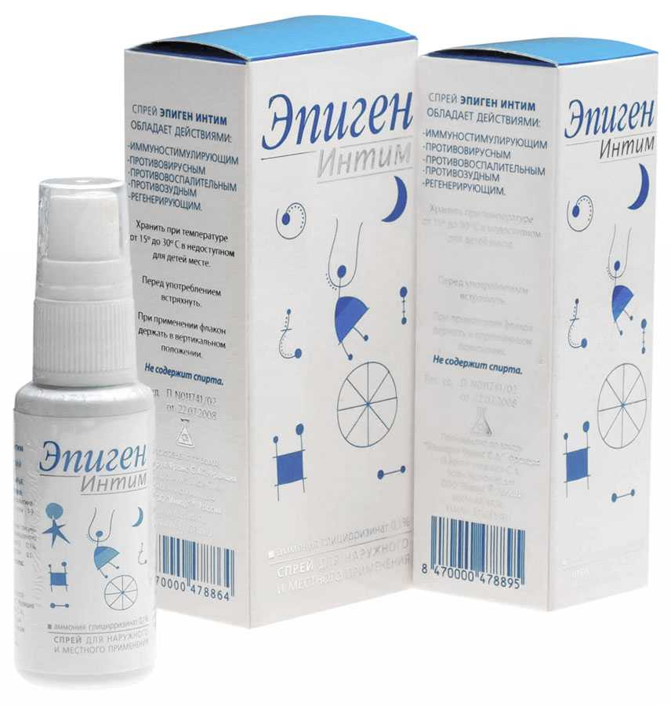
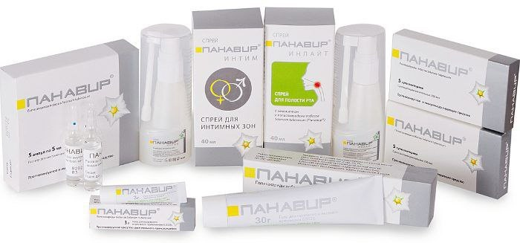
3.Иммуномодуляторы растительного происхождения.
Картофеля побегов сумма полисахаридов (панавир) суппозитории вагинальные, раствор для внутривенного введения; гель для местного и наружного применения, капли глазные
Аммония глицирризинат (Эпиген интим - спрей для местного и наружного применения, Эпиген лабиаль-крем.

Slide 26
Аминодигидрофталазиндион натрия (галавит), таблетки сублингвальные, суппозитории ректальные, порошок для приготовления раствора для в/м введения
Оказывает иммуномодулирующее действие - регулирует функционально-метаболическую активность клеток врожденного и адаптивного иммунитета (моноцитов, макрофагов, нейтрофилов, натуральных киллеров и др.)
нормализует фагоцитарную активность моноцитов/ макрофагов, бактерицидную активность нейтрофилов.
Стимулирует образование антител.

Slide 27
Оказывает противовоспалительное действие - обратимо на 6-8 часов ингибирует избыточный синтез гиперактивированными макрофагами фактора некроза опухолей-α, интерлейкина-1, интерлейкина-6 и других провоспалительных цитокинов
снижает выработку гиперактивированными макрофагами активных форм кислорода, тем самым снижая уровень оксидантного стресса и защищая ткани и органы от разрушительного воздействия радикалов.

Slide 28
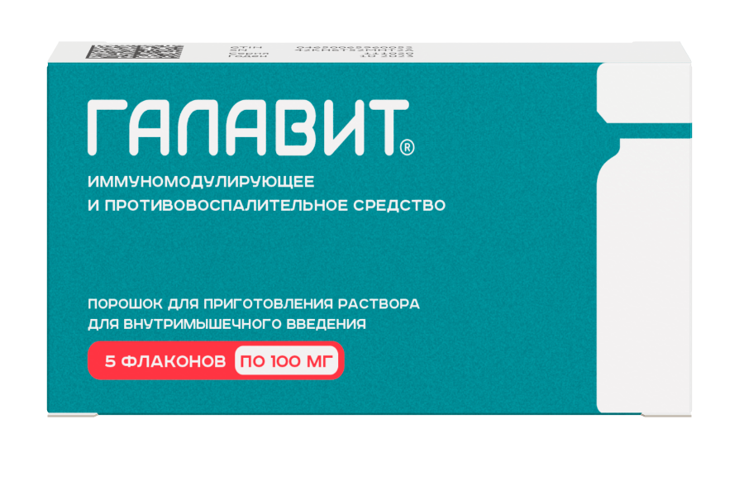
Показания к применению: инфекционно-воспалительные урогенитальные заболевания (уретрит хламидийной и трихомонадной этиологии, хламидийный простатит, острый и хронический сальпингоофорит, эндометрит);
гнойно-воспалительные заболевания органов малого таза;
хронические рецидивирующие заболевания, вызванные вирусом герпеса;
заболевания, вызванные вирусом папилломы;
послеоперационная реабилитация больных с миомой матки;
осложнения послеоперационного периода у женщин репродуктивного возраста;
послеоперационные гнойно-септические осложнения и их профилактика (в том числе, у онкологических больных);
хронический рецидивирующий фурункулез, рожа;

Slide 29
неспецифическая профилактика и лечение гриппа и острых респираторных инфекций.
воспалительные заболевания слизистой оболочки полости рта и горла, заболевания пародонта;
вирусные гепатиты;
инфекционные кишечные заболевания, сопровождающиеся интоксикацией и/или диареей; язвенная болезнь желудка и 12-перстной кишки;
астенические состояния, невротические расстройства, снижение физической работоспособности у спортсменов; психические, поведенческие расстройства при алкогольной и наркотической зависимости.

Slide 30
Назначают взрослым и детям с 12 лет по схеме в зависимости от диагноза.
Побочные эффекты: в редких случаях возможны аллергические реакции. Если у Вас отмечаются побочные эффекты, указанные в инструкции или они усугубляются, или Вы заметили любые другие побочные эффекты, не указанные в инструкции, сообщите об этом врачу.
Противопоказания: повышенная чувствительность к Галавиту и другим компонентам препарата, беременность и период грудного вскармливания, детский возраст до 12 лет.
Без рецепта.

Slide 31
Дезоксирибонуклеат натрия (деринат) раствор для местного, наружного применения, раствор для инъекций
Препарат активизирует процессы клеточного и гуморального иммунитета, стимулирует работу иммунных клеток (В-лимфоцитов, Т-хелперов). Активизирует естественные защитные механизмы, позволяя организму эффективно бороться с бактериальными, вирусными и грибковыми инфекциями, а также стимулирует обновление клеток и восстановление поврежденных тканей. Способствует заживлению трофических язв различного происхождения, быстрому заживлению глубоких ожогов.
При применении препарата для лечения эрозий и язв на слизистой оболочке происходит безрубцовое восстановление пораженной ткани.
Препарат не обладает негативным действием на эмбрион, не вызывает онкологические заболевания.

Slide 32
Назначают взрослым и детям с рождения. С осторожностью при беременности.
Показания: профилактика и лечение ОРВИ;ОРЗ
воспалительные заболевания слизистой оболочки полости рта. хронические воспалительные заболевания, грибковые, бактериальные и другие инфекции слизистых в гинекологии;
острые и хронические заболевания верхних дыхательных путей (ринит, синусит, гайморит, фронтит);
облитерирующие заболевания нижних конечностей;
трофические язвы, длительно незаживающие и инфицированные раны
(в том числе при сахарном диабете);
гангрена; ожоги, обморожения; геморрой; постлучевые некрозы кожи и слизистых.
Препарат нетоксичен, побочные эффекты редки.
Раствор для инъекций отпускается
по рецепту 107-1/у;
капли – без рецепта.

Slide 33
Ликопид (глюкозаминилмурамилдипептид) таблетки для рассасывания. Синтетический аналог структурного фрагмента оболочки бактериальных клеток.
Иммуномодулятор, является активатором врожденного и приобретенного иммунитета, усиливает защиту организма от вирусных, бактериальных и грибковых инфекций. Обладает противоопухолевой активностью.
Показания к применению: острые и хронические гнойно-воспалительные заболевания кожи и мягких тканей (пиодермия, фурункулез);
-герпетическая инфекция;
-профилактика и снижение сезонной заболеваемости ОРЗ и частоты обострений хронических заболеваний лор-органов, верхних и нижних дыхательных путей.
Принимают сублингвально натощак, за 30 мин до еды в течение 10 дней
Для профилактики (или снижения сезонной заболеваемости ОРЗ и частоты обострений заболеваний лор-органов, верхних и нижних дыхательных путей:
взрослым - по 1 табл. 3 раза в сутки
детям с 3 лет – по 1 табл 1 раз в сутки
Для лечения ОРЗ взрослым - по 2 табл. 3 раза в сутки
детям с 3 лет – 1 таблетка 1 раз в сутки (при необходимости повторить с перерывом 20 дней по показаниям). Без рецепта.

Slide 34
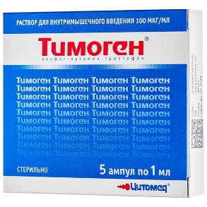
Альфа-глутамил-триптофан натрия (тимоген) раствор для в/м введения, назальный спрей.
Оказывает регулирующее влияние на реакции клеточного, гуморального иммунитета и неспецифическую резистентность организма.
Стимулирует процессы регенерации в случае их угнетения.
Улучшает течение процессов клеточного метаболизма.
Усиливает экспрессию дифференцировочных рецепторов на лимфоцитах, нормализует количество Т-хелперов, цитотоксических Т-лимфоцитов и их соотношение у больных с различными иммунодефицитными состояниями.

Slide 35
Показания:
комплексная терапия острых и хронических вирусных и бактериальных заболеваний, сопровождающихся снижением иммунитета: вирусные гепатиты; острые и хронические неспецифические заболевания легких (ХНЗЛ)
хронический бронхит, острая и хроническая пневмония;
заболевания кожи и подкожной клетчатки (пиодермия, фурункулез, рожистое воспаление); тяжелых диффузных форм атопического дерматита;
тяжелых механических, химических, радиационных и термических травм (ожоговой болезни);
раневой и хирургической инфекции, в т.ч. гнойно-септических осложнений в послеоперационном периоде;

Slide 36
Спрей применяют 1 доза в один носовой ход 1 раз/сут, в течение 10 дней с лечебной целью или в течение 3-5 дней с профилактической целью.
Побочное действие: аллергические реакции.
Противопоказания:
повышенная чувствительность;
детский возраст до 6 месяцев;
для спрея - до 1 года
Раствор для в/м введения отпускается
по рецепту 107-1/у;
спрей – без рецепта.

Slide 37
Инозин-пранобекс (изопринозин) таблетки, сироп
Показания к применению:
-лечение гриппа и других ОРВИ;
- инфекции, вызываемые вирусом Herpes simplex 1-го, 2-го, 3-го и 4-го типов: генитальный и лабиальный герпес, герпетический кератит, опоясывающий лишай, ветряная оспа, инфекционный мононуклеоз, вызванный вирусом Эпштейна-Барр; цитомегаловирусная инфекция; корь тяжелого течения;
- папилломавирусная инфекция: папилломы гортани/голосовых связок (фиброзного типа), папилломавирусная инфекция гениталий у мужчин и женщин, бородавки;
-контагиозный моллюск.
Отпускается по рецепту 107-1/у;

Slide 38
Полиадениловая кислота+Полиуридиловая кислота (полудан) капли назальные, лиофилизат для приготовления капель глазных, капель назальных-отпускается без рецепта,
лиофилизат для приготовления раствора для инъекций- отпускается по рецепту – 107-1/у.
Показания:
Назначают взрослым и детям при вирусных аденовирусных и герпетических заболеваниях глаз:
кератоконъюнктивитах, кератитах и кератоиридоциклитах (кератоувеитах), стромальных кератитах, иридоциклитах, хориоретинитах, невритах зрительного нерва.
Интраназально для лечения гриппа и других острых респираторных вирусных инфекций в составе комплексной терапии.

Slide 39
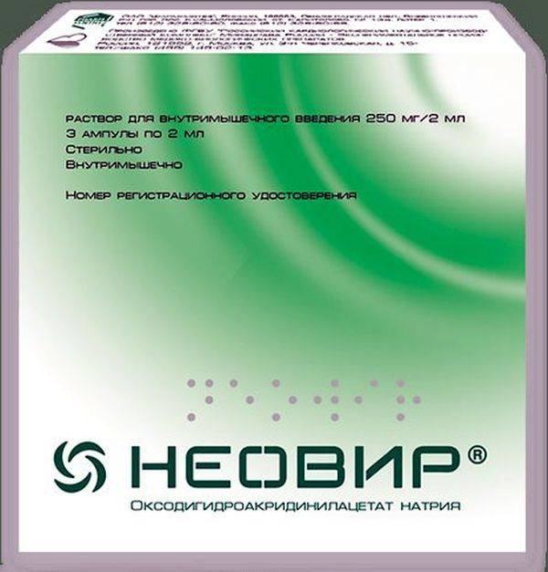
Оксодигидроакридинилацетат натрия (неовир), раствор для внутримышечного введения
Показания к применению: В виде монотерапии или в составе комплексной терапии: - гриппа; - герпетических инфекций; - цитомегаловирусной инфекции; - радиационного иммунодефицита; - ВИЧ-инфекции; - энцефалитов и энцефаломиелитов вирусной этиологии; - острых и хронических гепатитов В и С; - уретритов, эпидидимитов, простатитов, цервицитов и сальпингитов хламидийной этиологии; - венерической лимфогранулемы; - онкологических заболеваний; - рассеянного склероза; - кандидозных поражений кожи и слизистых оболочек; - папилломавирусной инфекции.
Профилактика гриппа и других острых респираторных вирусных заболеваний.

Slide 40
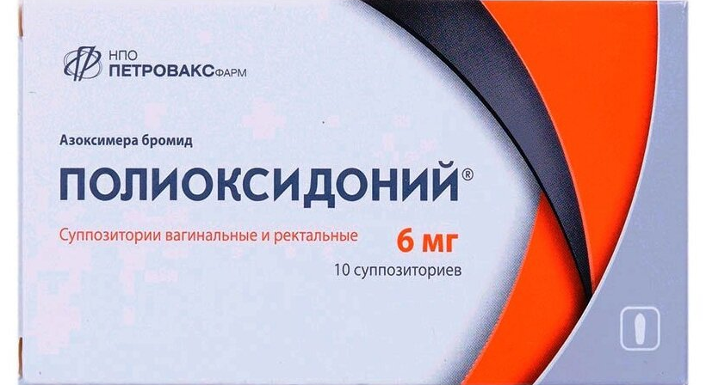
Азоксимера бромид (полиоксидоний) суппозитории вагинальные и ректальные, таблетки – без рецепта
раствор для инъекций и местного применения- по рецепту 107-1/у
Показания:
У взрослых и детей от 3 лет
ОРЗ, ОРВи, грипп.
Лечение в составе комплексной терапии:
инфекционно-воспалительные заболевания ротоглотки, околоносовых пазух, верхних дыхательных путей, внутреннего и среднего уха;
аллергические заболевания (в т.ч. поллиноз, бронхиальная астма), осложненные рецидивирующей бактериальной, грибковой и вирусной инфекцией.
профилактика рецидивирующей герпетической инфекции назальной и лабиальной области;
профилактика обострений хронических очагов инфекций ротоглотки, околоносовых пазух, верхних дыхательных путей, внутреннего и среднего уха;
Противопоказан при беременности и в период грудного вскармливания.

Slide 41
Иммуномодуляторы растительного происхождения.
Картофеля побегов сумма полисахаридов (панавир) суппозитории вагинальные, раствор для внутривенного введения -отпускаются по рецепта 107-1/у
гель для местного и наружного применения, капли глазные - отпускаются без рецепта.
Противовирусное и иммуномодулирующее средство
Показания: герпесвирусные инфекции различной локализации, в т.ч. генитальный герпес, офтальмогерпес;
цитомегаловирусная инфекция,
папилломавирусная инфекция;
язвенная болезнь желудка и двенадцатиперстной кишки у пациентов с длительно нерубцующимися язвами и симптоматическими язвами гастродуоденальной зоны — в составе комплексной терапии;
клещевой энцефалит;
ревматоидный артрит в сочетании с герпесвирусной инфекцией;
ОРВИ и грипп — в составе комплексной терапии;
хронический бактериальный простатит.

Slide 42
Аммония глицирризинат (Эпиген интим - спрей для местного и наружного применения, Эпиген лабиаль - крем для местного и наружного применения.
Противовирусное и иммуностимулирующее средство.
Отпускается без рецепта. Показан к применению у беременных женщин.
Показания:
лечение и профилактика вирусной инфекции, вызванной вирусом папилломы человека, вирусом простого герпеса; вирусом Varicella Zoster (опоясывающий лишай); цитомегаловирусом;
профилактика и лечение остроконечных кондилом и патологии шейки матки, вызванных вирусом папилломы человека, цитомегаловирусом;
профилактика и лечениевульвовагинита, кандидозного вульвовагинита и бактериального вагиноза в составе комплексной терапии.

Slide 43
Противогриппозные средства
При различных типах вирусов гриппа, возбудителей
ОРЗ, ОРВи, применяют:
1.Противовирусные препараты.
2.Иммуномодуляторы.
3.Интерфероны, индукторы интерферонов.
Часто противогриппозный препарат сочетает несколько
эффектов: иммуномодулирующий, иммуностимулирующий,
противовирусный.
В данной лекции будут рассмотрены наиболее популярные
препараты безрецептурного отпуска.

Slide 44
Умифеновир (арбидол) таблетки, капсулы по 50, 100 мг; арбидол максимум, капсулы по 200 мг с 12 лет и взрослым; арбидол порошок для приготовления суспензии для приема внутрь для детей с 2лет.
Входит в список ЖНВЛП.
Противовирусный препарат, специфически подавляет вирусы гриппа А и В, коронавирус, ассоциированный с тяжелым респираторным синдромом (ТОРС-ассоциированный коронавирус).
По механизму действия относится к ингибиторам слияния (фузии), взаимодействует с гемагглютинином вируса и препятствует слиянию липидной оболочки вируса и клеточных мембран.
Обладает интерферон-индуцирующей активностью, стимулирует гуморальные и клеточные реакции иммунитета, фагоцитарную функцию макрофагов, повышает устойчивость организма к вирусным инфекциям. Снижает частоту развития осложнений, связанных с вирусной инфекцией, а также обострений хронических бактериальных заболеваний.
Терапевтическая эффективность при вирусных инфекциях проявляется в снижении выраженности общей интоксикации и клинических явлений, сокращении продолжительности болезни. Оказывает умеренное иммуномодулирующее действие.

Slide 45
Препарат назначают внутрь, до приема пищи.
Назначают в дозировках строго соответствующих возрасту больного.
Взрослым и детям старше 12 лет - 200 мг;
для детей в возрасте от 6 до 12 лет - 100 мг,
от 3 до 6 лет - 50 мг.
Для профилактики гриппа и ОРВи: принимают 1 раз/сут; курсом 10-14 дней.
Для лечения гриппа и ОРВи: 4 раза/сут (каждые 6 ч). Курс лечения - 5 дней.
относится к малотоксичным препаратам и обычно хорошо переносится. Может вызывать аллергические реакции. Противопоказан в 1 триместре беременности и в период грудного вскармливания.

Slide 46
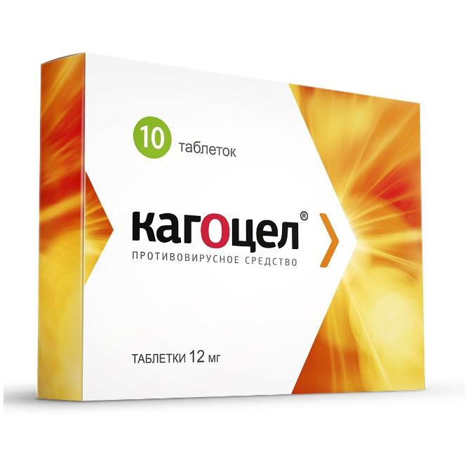
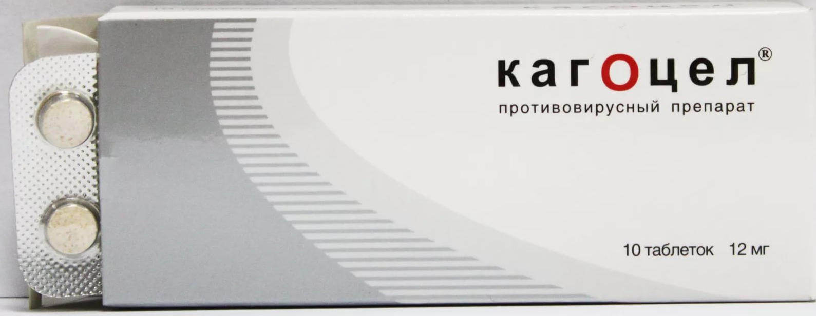
Кагоцел (таблетки) противовирусный препарат, индуктор синтеза интерферона.
Вызывает образование в организме так называемого позднего интерферона, являющегося смесью альфа- и бета-интерферонов, обладающих высокой противовирусной активностью.
Усиливает продукцию интерферона практически во всех популяциях клеток, принимающих участие в противовирусном ответе организма: Т- и В- лимфоцитах, макрофагах, гранулоцитах, фибробластах, эндо-телиальных клетках.
Интерфероновый ответ организма на введение препарата Кагоцел характеризуется продолжительной (до 4-5 сут) циркуляцией интерферона в кровотоке.
Кагоцел при назначении в терапевтических дозах нетоксичен, не накапливается в организме, не обладает мутагенными и тератогенными свойствами, не канцерогенен и не обладает эмбриотоксическим действием.

Slide 47
Наибольшая эффективность при лечении препаратом Кагоцел достигается при его назначении не позднее 4-го дня от начала острой инфекции. В профилактических целях препарат может применяться в любые сроки, в т.ч. и непосредственно после контакта с возбудителем инфекции. Препарат принимают внутрь.
Для лечения гриппа и ОРВИ детям в возрасте от 3 до 6 лет (назначают 6 таблеток) на курс - 4 дня - в первые 2 дня - по 1 таб. 2 раза/сут, в последующие 2 дня - по 1 таб. 1 раз/сут.
детям в возрасте 6 лет и старше назначают 10 таблеток) на курс - 4 дня в первые 2 дня - по 1 таб. 3 раза/сут, в последующие 2 дня - по 1 таб. 2 раз/сут.
Взрослым (18 таб.) на курс продолжительностью 4 дня назначают в первые 2 дня - по 2 таб. 3 раза/сут, в последующие 2 дня - по 1 таб. 3 раза/сут.
Для профилактики гриппа и ОРВИ взрослым назначают в первые 2 дня - по 2 таб. 1 раз/сут, перерыв в течение 5 дней. Затем цикл повторяют.
Детям в возрасте от 3 лет и старше в первые 2 дня - по 1 таб. 1 раз/сут, затем перерыв в течение 5 дней, затем цикл повторяют. Препарат низкотоксичен поэтому
Длительность профилактического курса может составлять от 1 недели до нескольких месяцев.

Slide 48
Имидазолилэтанамид пентандиовой кислоты (ингавирин) капсулы по 90 мг, 60мг и 30 мг. Оказывает противовирусное действие, эффективен в отношении вирусов гриппа типов А и В, аденовирусной инфекции.
Для лечения и профилактики гриппа и острых респираторных вирусных инфекций взрослым назначают по 90 мг 1 раз в день, детям от 7 до 17 лет - по 60 мг 1 раз в день,
детям от 3 до 6 лет - по 30 мг 1 раз в день.
Длительность лечения гриппа и острых респираторных вирусных инфекций у взрослых и детей от 7 лет - 5-7 дней (в зависимости от тяжести состояния). Длительность лечения гриппа и острых респираторных вирусных инфекций у детей от 3 до 6 лет - 5 дней. Прием препарата начинают с момента появления первых симптомов заболевания, желательно не позднее 2 суток от начала болезни.
Для профилактики гриппа и острых респираторных вирусных инфекций после контакта с больными лицами взрослым и детям от 7 лет препарат назначают в течение 7 дней, детям от 3 до 6 лет - в течение 5 дней.

Slide 49
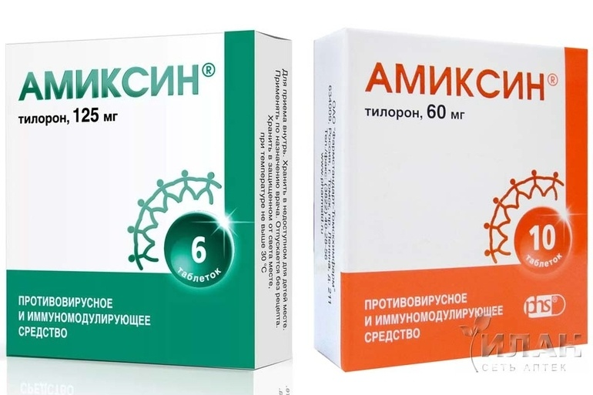
Тилорон (амиксин, лавомакс, орвис иммуно, тилаксин, эфегрел, флогардин) Входит в список ЖНВЛП.
Противовирусный, иммуномодулирующий препарат. Индуктор синтеза интерферона, таблетки 125 №6 и №10; 60 мг №10.
Препарат принимают внутрь после еды.
У взрослых для профилактики и лечения гриппа и ОРВИ; лечения вирусных гепатитов А, В и С; герпетической инфекции; цитомегаловирусной инфекции; в составе комплексной терапии аллергических и вирусных энцефаломиелитов (в т.ч. рассеянный склероз, лейкоэнцефалиты, увеоэнцефалиты);урогенитального и респираторного хламидиоза; туберкулеза легких.
Детям старше 7 лет применяют только для лечения гриппа и ОРВИ.
Для лечения гриппа и других ОРВИ принимают курсом 6 дней
Взрослым и детям с 7 лет назначают на курс 6 таблеток:
в первые 2 дня – по 1 таблетке (125 мг) 1 раз сутки
в последующие 4 дня по 1 таблетке 1 раз сутки - через день
Для профилактики гриппа и ОРВИ назначают в дозе 125 мг 1 раз в неделю в течение 6 недель. Курсовая доза - 750 мг (6 таб.).
При приеме амиксина возможны симптомы диспепсии,
кратковременный озноб, аллергические реакции.
Противопоказан до 7 лет
беременным и
в период
грудного
вскармливания.
Без рецепта.

Slide 50
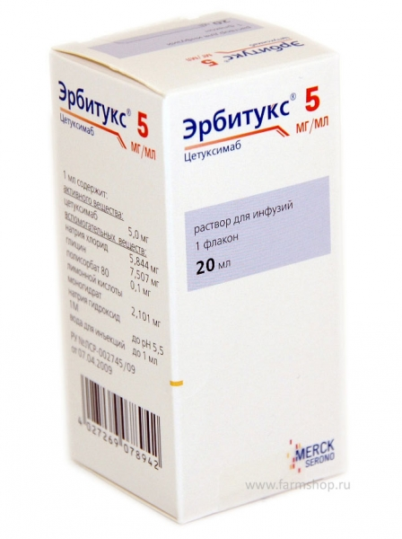
Противоопухолевые (антибластомные) средства
Большая химически неоднородная группа веществ, способных разными путями блокировать клеточное деление.
Предназначены для химиотерапии опухолей различного характера и локализации, а также опухолеподобных заболеваний крови.
Согласно медицинской статистике, злокачественные опухоли и заболевания крови прочно занимают второе место как причина смертности людей.
Химиотерапия онкологических заболеваний — совершенно особая область медицины и проведение ее требует специальных знаний, которыми в достаточной мере владеют только профессиональные онкологи-химиотерапевты.

Slide 51
Причины злокачественного перерождения клеток многочисленны: действие канцерогенов внешней среды (табачный дым, радионуклиды, тяжелые металлы, многочисленные промышленные яды, токсины некоторых грибков и др.), гормональные нарушения («гормонозависимые опухоли»), инфицирование некоторыми вирусами, «встраивающими» свою ДНК в хромосомы клеток, физические факторы (радиация, воздействие токами высокой частоты и др.).
Основным итогом всех этих воздействий являются мутации определенных генов ДНК, вследствие чего клетка утрачивает способность к полной дифференцировке и активируется механизм бесконтрольного размножения. Лечение онкологических заболеваний основывается на использовании трех основных методов:
хирургическое вмешательство
лучевая терапия
фармакотерапия
либо их различные сочетания.

Slide 52
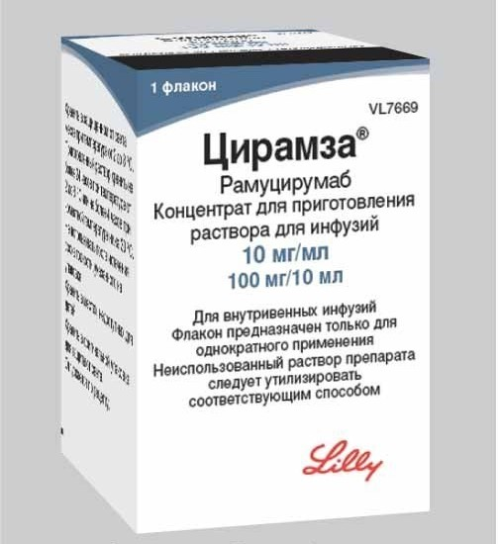
Противоопухолевые лекарственные разделяют на ряд групп, исходя из их химической структуры, механизма действия, источников получения:
Алкилирующие вещества
Антиметаболиты
Противоопухолевые антибиотики
Агонисты и антагонисты гормонов
Алкалоиды и другие средства растительного происхождения
Моноклональные антитела
Интерфероны
Некоторые противовирусные препараты обладают противоопухолевым действием (рибавирин)

Slide 53
Алкилирующие агенты
производные метансульфоновой кислоты и нитрозомочевины:
Кармустин (биКНУ) лиофилизат для приготовления
раствора для инфузий.
Ломустин (ломустин медак), капсулы
Бусульфан (Милеран, эмсульфан), таблетки
препараты платины:
Цисплатин концентрат для приготовления раствора для
инфузий,
Карбоплатин (ириноплат), концентрат для приготовления
раствора для инфузий,
Оксалиплатин (оксатера, платикад) концентрат для приготовления
раствора для инфузий
Хлорэтиламины:
Циклофосфамид (циклофосфан, эндоксан, циклофоцил) лиофилизат
для приготовления раствора для внутривенного введения
Входят в список ЖНВЛП

Slide 54
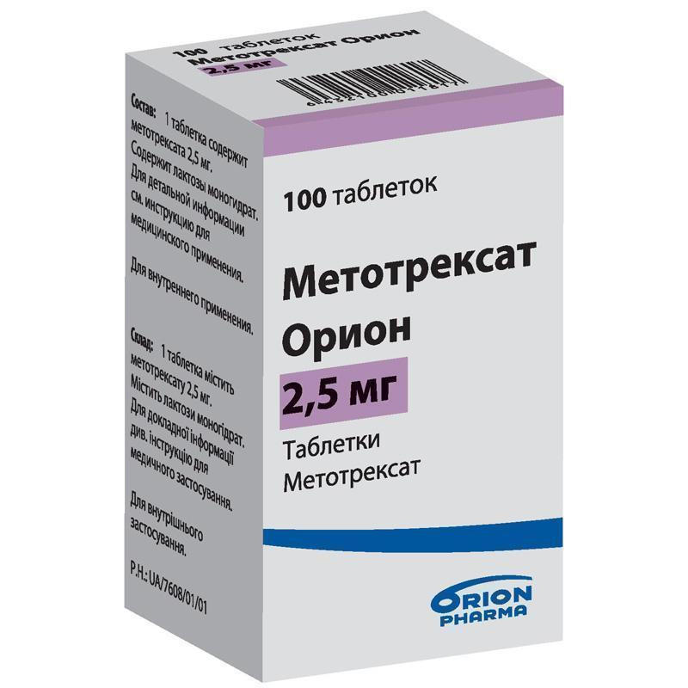
Антиметаболиты
Вещества, близкие по химической структуре к эндогенным продуктам метаболизма
Структурные аналоги фолиевой кислоты: Метотрексат (метортрит, методжект) лиофилизат для приготовления раствора для инъекций, раствор для инъекций
Структурные аналоги пуринов: Меркаптопурин (пури-нетол), таблетки
Структурные аналоги пиримидинов: Фторурацил, раствор для внутрисосудистого и внутриполостного введения
Тегафур (фторафур), капсулы,
Цитарабин (алексан, цитозар), раствор для инъекций, лиофилизат для приготовления раствора для инъекций
Входят в список ЖНВЛП
Лекарственные средства конкурентно
связываются вместо нормальных метаболитов
с раковыми клетками и нарушают в них синтез
нуклеиновых оснований ДНК и РНК.
Действует только на делящиеся раковые клетки.

Slide 55
Противоопухолевые антибиотики
Продуцируются определенными видами стрептомицетов и октиномицетов, все препараты обладают повышенной токсичностью:
Даунорубицин (рубомицин) лиофилизат для приготовления раствора для внутривенного введения,
Блеомицин (мальтин), лиофилизат для приготовления раствора для инъекций
Дактиномицин (акномид Д, космеген), раствор для внутривенного введения и перфузий
Митомицин, лиофилизат для приготовления раствора для инъекций своеобразный антибиотик с алкилирующим механизмом действия
встраиваются между нуклеотидами ДНК и препятствуют синтезу РНК. Другие образуют агрессивные свободные радикалы, повреждающие мембраны клеток.
Действуют на все фазы цикла раковых клеток и на делящиеся, и на «дремлющие».

Slide 56
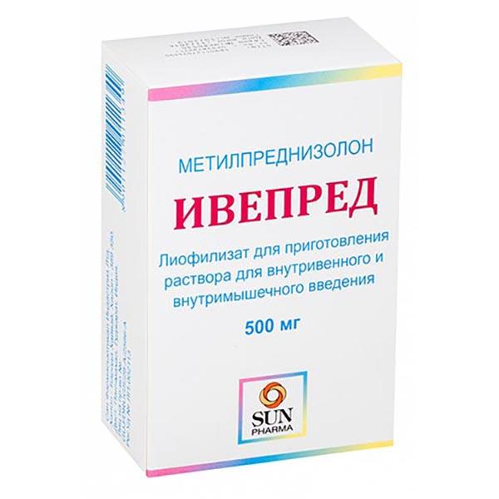
Противоопухолевые гормональные средства и антагонисты гормонов
В эту небольшую группу входят мужские и женские половые гормоны, их
антагонисты.
Половые гормоны имеют узкую направленность действия на
гормонозависимые опухоли: рак молочной железы, предстательной железы и
эндометрия матки.
В упрощенном виде картина выглядит так: гормоны своего пола вызывают
прогрессирующий рост опухоли, ее метастазирование и утяжеление процесса
в целом;
гормоны противоположного пола, напротив, задерживают рост опухоли и
способствуют ее регрессу.
Также действуют и антагонисты собственных гормонов.
Андрогенные средства: Тестостерона пропионат, раствор масляный для внутримышечного введения
Эстрогенные средства: Фосфэстрол; Медроксипрогестерон.
ГКС: Метилпреднизолон (метипред, солу-медрол, ивепред)
таблетки, лиофилизат для приготовления раствора
для внутривенного и внутримышечного введения

Slide 57
Антигормональные средства
Антагонисты эстрогенов:
тамоксифен (синфен), таблетки
торемифен (фарестон), таблетки
Антагонисты андрогенов:
бикалутамид (андроблок, бикакс онко), таблетки
флутамид (апрокан), таблетки
применяются при гормонозависимых опухолях: рак
молочных желез, матки, предстательной железы.
Гормоны противоположного пола, являются антагонистами др. друга и задерживают рост опухоли.
Антигормональные препараты связываются с рецепторами полового гормона и вытесняют его из связи с рецептором, устраняют гормональное влияние и снижают рост гормонозависимой опухоли.

Slide 58
Противоопухолевые средства растительного происхождения
Алкалоиды барвинка розового:
винбластин, лиофилизат для приготовления раствора для
внутривенного введения
винкристин, раствор для внутривенного введения
Алкалоиды тисового дерева (таксаны):
паклитаксел (абитаксел, интаксел, абраксан), концентрат
для приготовления раствора для инфузий
доцетаксел, концентрат для приготовления раствора для
инфузий
Подофиллотоксины, выделяемые из подофилла щитовидного:
этопозид (ластет), капсулы
Алкалоиды безвременника великолепного:
колхицин (колхицин лирка), таблетки
Алкалоиды растений блокируют митоз –деление клетки в метафазе связываются с микротрубочками, которые образуются в клетке перед делением Деление приостанавливается, нити ДНК деградируют, и клетка гибнет. Действуют они лишь на клетки в активной фазе деления, также имеют тканевую тропность.
Вызывают много осложнений.

Slide 59
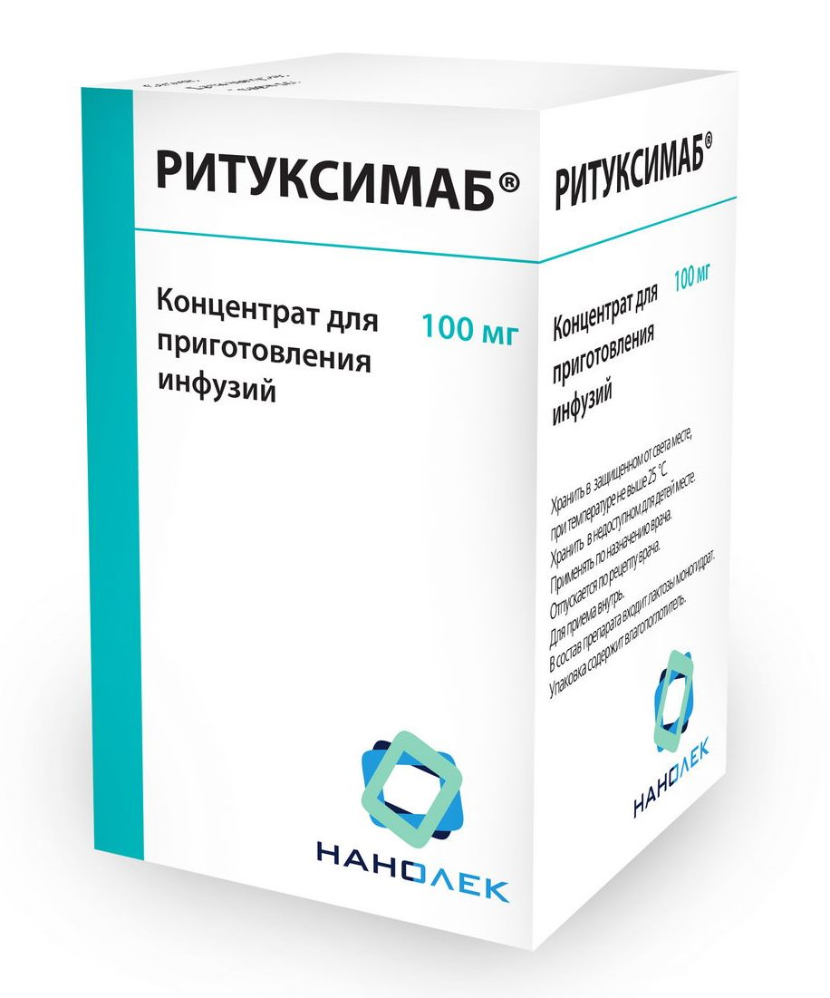
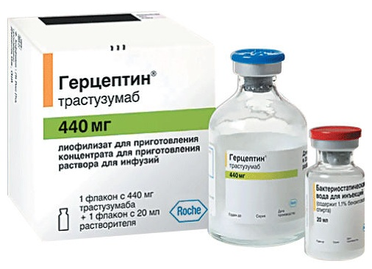
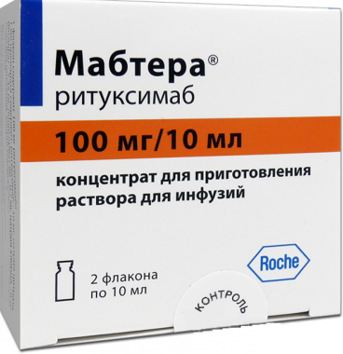
МОНОКЛОНАЛЬНЫЕ АНТИТЕЛА
с направленным действием против рецепторных тирозинкиназ и других поверхностных молекул (маркеров) опухолевых клеток внедрены в практику лечения лейкозов:
Ритуксимаб (мабтера), концентрат для приготовления раствора для инфузий
Бевацизумаб (авастин, авегра биокад), концентрат для приготовления раствора для инфузий,
Трастузумаб (герцептин), лиофилизат для приготовления концентрата для приготовления раствора для инфузий и др.
Как правило, они применяются в комбинации с традиционными неселективными цитостатиками в сниженных дозах.

Slide 60
ИНТЕРФЕРОНЫ
Одним из направлений онкологии являются небезуспешные попытки привлечь к лечению рака иммуномодуляторы в качестве вспомогательных средств:
интерлейкин-2 человеческий рекомбинантный (ронколейкин), раствор для инфузий и подкожного введения
Основанием является концепция «иммунного надзора», согласно которой главная функция иммунитета — не противодействие инфекции, а своевременное распознавание и уничтожение мутировавших и злокачественно перерожденных клеток, благодаря чему они не дают начало опухолевому росту.
Приоритетное место в онкологии принадлежит хирургии и новейшим методам радиационной терапии.

Slide 61
Побочные эффекты
Противоопухолевые препараты вызывают многочисленные побочные эффекты:
тошнота, рвота, потеря аппетита, снижение массы тела, диарея,
сильная лихорадка с дегидратацией, обезвоживанием,
гипотензия,
аллергические реакции до анафилактического шока
аллопеция
угнетение кроветворения
лейко- и тромбоцитопения
общая слабость, недомогание, тяжелая кахексия
Некоторые противоопухолевые антибиотики обладают кардио-, нефро-, ото-, гепато- и нейротоксичностью.
При применении отдельных препаратов возможно развитие гиперурикемии.
Эстрогены, андрогены, их аналоги и антагонисты могут вызывать гормональные нарушения.
Одной из характерных особенностей многих противоопухолевых препаратов является их иммуносупрессивное действие, сопровождающееся развитием инфекционных осложнений.

Slide 62
Вопрос об их использовании этих препаратов при беременности решается индивидуально.
Применяют противоопухолевые средства только по назначению врача-онколога.
В зависимости от особенностей заболевания и его течения, эффективности и переносимости химиотерапии может меняться схема назначения, дозировка и комбинация препаратов.

Slide 63
СПАСИБО ЗА ВНИМАНИЕ!

